Slide 1

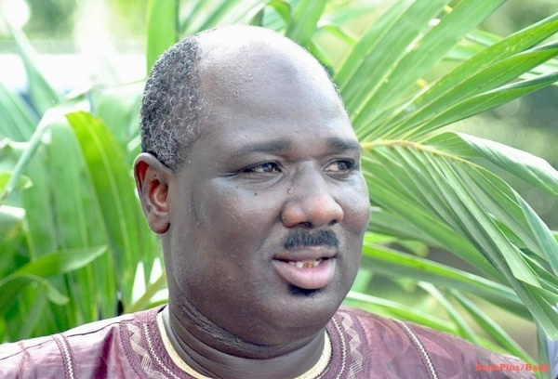
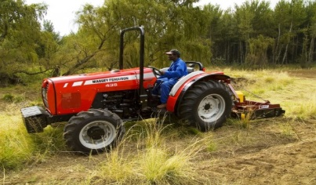
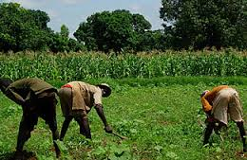
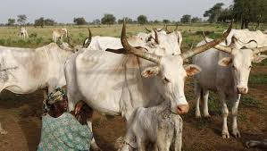
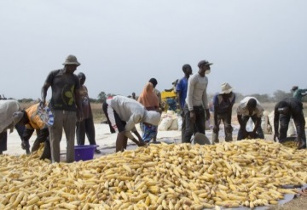
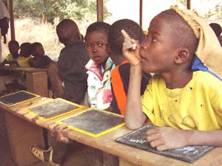
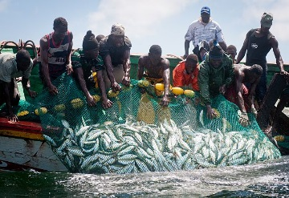
-------------
République du Sénégal
Un Peuple – Un But – Une Foi
Commune d’Agnam
-------
Hôtel de Ville Agnam Civol
PLAN AGNAM EMERGENT (PAE)

Slide 2
Contexte National
Jusqu’en 2012, le Sénégal avait comme vision la lutte pour la réduction de la pauvreté avec le DSRP (Document stratégique pour la Réduction de la Pauvreté).
Toutes les politiques publiques étaient axées sur cette stratégie.
En 2013, le nouveau Président de la République, Macky SALL a changé de paradigme.
Il a défini et formulé une nouvelle orientation :
Le Plan Sénégal Emergent (PSE). Ce plan constitue le référentiel de la nouvelle politique économique et sociale sur le moyen et long terme.
Le PSE est programmé sur 20 ans décliné en 2 programmes décennaux lesquels sont subdivisés en 2 plans d’actions prioritaires sur 5 ans. Il a reçu l’aval de tous les partenaires du Sénégal.

Slide 3

Le PSE repose sur 3 pôles :
Un pôle articulé autour de la restructuration du système de production nationale en mettant l’accent sur les secteurs porteurs de croissance tels que les infrastructures routières, autoroutières, ferroviaires, l’énergie et surtout l’agriculture. Dans ce secteur, il s’agit d’accroître la productivité en la modernisant, la mécanisant et en conciliant l’agriculture familiale et l’agro-industrie.
Le volet social :
Il s’agit de faire de la croissance qui sera créée une croissance inclusive, une croissance qui fait l’objet d’une redistribution équitable.
Les nouvelles capacités de production s’accompagneront d’une protection sociale, pour accompagner les populations dans leur globalité, mais surtout celles vulnérables.

Slide 4

Des bourses sociales seront octroyées aux familles les plus démunies qui gagnent moins de 130 000 F CFA (200 Euros) /an.
Il ya environ 450 000 familles dans cette situation au Sénégal soit environ 4,5 millions d’habitants.
Progressivement l’Etat va transférer directement 100 000 F CFA/an à chaque famille.
Entre 2013 et 2014, 100 000 ménages ont été concernés.
En Janvier 2015, 200 000 ménages seront servis.
L’autre politique sociale, c’est la couverture maladie universelle (CMU).
Aujourd’hui il n’ya que 20% des sénégalais qui ont une couverture médicale, donc 80% sont visés.
Il faut amener les sénégalais à s’organiser dans des mutuelles mais aussi mettre en place un programme d’amélioration et de création des infrastructures sanitaires.

Slide 5

Le volet formation du capital humain
L’Etat du Sénégal dépense 500 milliards/an pour le système éducatif (éducation, formation, enseignement supérieur).
L’Etat va rationnaliser en mettant l’accès sur les dépenses pédagogiques et de recherche tout en poursuivant ses efforts dans la création de nouvelles Universités, des Instituts supérieurs d’Enseignement Professionnel (ISEP), des lycées, des Collèges, des Centres de formation orientés vers les priorités des territoires

Slide 6
II Contexte Local
La Commune d’Agnam est située dans l’Arrondissement d’Agnam Civol, Département de Matam, limitée à l’Est par la Commune de Dabia, à l’Ouest par la Commune de Horéfondé, au Nord par le Fleuve Sénégal et au Sud par la Commune d’Ogo.
Elle a une superficie de 715,6 km2 soit environ 38 % de l’arrondissement. L’axe Nord-Sud s’étend sur une bande d’environ de 70 km de long.
Il compte 24 193 habitants répartis dans 16 villages et 28 Hameaux avec une population active (15 à 59 ans) de 12 455 habitants dont 6057 Hommes soit 48,63 %.
La densité est de 34 habitants/km2. 70 % de la population est sur l’axe du goudron (route nationale2), 15 % dans le Dande mayo et 15 % dans le Diéri.
Le climat est de type sahélien, caractérisé par un ensoleillement de 11 à 12 heures/jour, une faible pluviométrie (en moyenne 333, 73 mm) ne dépassant pas deux mois, une végétation clairsemée.
La nappe phréatique se situe environ à 20 mètres dans le Walo et 65 m voire plus dans le Diéri.
Les ressources en eaux de surface sont importantes : le fleuve, les mares et marigots qui retiennent l’eau 2 à 3 mois après l’hivernage.

Slide 7
Au plan des infrastructures hydrauliques, outre les puits, Agnam compte 7 forages équipés : Toulel Thialé, Civol, Thiodaye, Goly, Sinthiou Boumack, Ndaiffane Sorokoum, Sylla Worgo.
Malgré ce maillage important (4 forages sur 10 Km sur l’axe goudron, alors que la carte hydraulique du Sénégal prévoit un forage sur un rayon de 15 km), des difficultés existent pour une couverture correcte des besoins des populations.
Au niveau de l’éducation, on dénombre 20 écoles primaires (45 % sur l’axe goudron, 30% dans le Diéri, 25 % dans le Dandé Mayo), 2 collèges d’Enseignement Moyen (CEM), l’un à Thiodaye et l’autre à Ndiaffane Sorokoum, un Lycée d’Enseignement Général à Agnam Thiodaye, une Case des Tout Petits à Agnam Civol.
Pour la santé, la Commune est relativement bien nantie en structures sanitaires. On compte 2 cases de santé, 4 postes de santé et une pharmacie, alors que la carte nationale sanitaire prévoit un poste de santé par Commune.
Les postes de santé souffrent d’un déficit de personnel surtout pour les maternités mais aussi d’une faiblesse des équipements et la vétusté de ceux existants.
Les activités économiques sont l’agriculture, l’élevage, le commerce, la pêche, le transport et l’artisanat.

Slide 8
L’agriculture qui, pour l’essentiel dépend de la pluie, présente une faible productivité.
L’élevage est de type extensif et est basé sur le principe du nomadisme.
L’alimentation du bétail est assurée au moyen des pâturages disponibles.
L’alimentation en eau est assurée par les puits, les forages et le fleuve.
En période hivernale, l’abreuvement est correctement assuré par les eaux de surface (mares, marigots) tandis qu’en saison sèche, il se pose de réels problèmes et les éleveurs sont obligés de transhumer pour se rapprocher des points d’eau.
Le secteur est confronté à de nombreuses difficultés :
Alimentation du bétail en période sèche
Abreuvement dans le Diéri
Accès aux vétérinaires
Conservation et commercialisation du lait et de ses dérivés

Slide 9
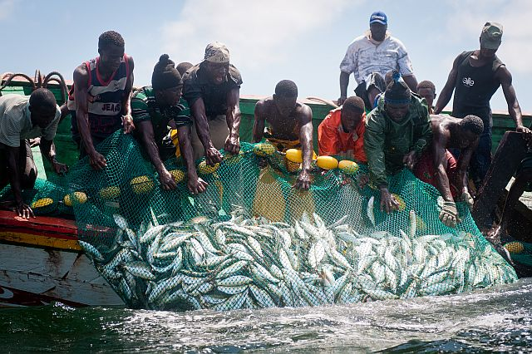
La pêche est fluviale. Les équipements sont archaïques. Par contre l’écoulement des produits ne pose aucun problème.
Le commerce est très développé dans la Commune d’Agnam.
Il est monopolisé par des commerçants venant du centre du Sénégal (Diourbel, Kaolack, Thiès) qui sont propriétaires de plus de 80 % des boutiques.
Le transport est un secteur d’appoint pour le développement des activités économiques. Agnam est un véritable carrefour grâce au passage de la route nationale n°2 (RN2).
A part la RN2 qui traverse la Commune d’Agnam, il n’existe qu’une seule piste latéritique qui désenclave les villages du Dandé mayo à partir de Horefondé.
Les villages du Diéri demeurent enclavés et difficilement accessibles.

Slide 10
Le secteur de l’Artisanat connait de plus en plus d’expansion. Les domaines d’activités sont : la couture, la coiffure, la menuiserie (bois et métal), la bijouterie, la boulangerie traditionnelle, la tapisserie, la mécanique (auto, moto).
Le développement de ce secteur a permis de maintenir la clientèle locale qui jadis, se rendait à Matam, à Ourossogui et même à Dakar pour certains services.
Il est à noter que l’essentiel des infrastructures a été réalisé par les associations villageoises de développement (AVD) appuyées fortement par leurs émigrés (ALDA pour les villages d’Agnan), les partenaires, au premier plan desquels se trouve Hérouville St-Clair, et certaines ONG.
L’Etat a mis à disposition les personnels, notamment enseignants et de santé.

Slide 11
Le Plan Agnam Emergent (PAE)
Cette vision du Président de la République doit aussi et surtout se traduire au plan local. C’est le sens de la réforme territoriale dont l’objet est la territorialisation des politiques publiques.
Chaque territoire doit également émerger en se basant sur ses potentialités, construire son développement.
Il s’agit de rompre avec la vision projet qui certes à son mérite mais n’a pas fondamentalement changé la vie des populations.
A l’instar de l’ambition du Président de la République pour le Sénégal, le Député Maire d’Agnam veut faire émerger son territoire à travers une nouvelle vision : Le Plan Agnam Emergent.
Le PAE sera le nouvel outil de pilotage du développement d’Agnam en harmonie avec les politiques nationales (PSE) et qui servira de cadre pour les différents intervenants.
Le PAE portera sur trois volets porteurs de croissance : la modernisation des infrastructures de production, la formation du capital humain, socle de portage de cette production mais aussi la redistribution de la croissance ainsi créée aux populations vulnérables pour un bien être inclusif.

Slide 12
Ainsi le PAE se déclinera sur les axes suivants :
Les infrastructures :
Il s’agit de créer des pistes de productions, désenclaver les villages du Dandé mayo, du Diéri et les sites de production mais également d’électrifier les zones qui n’ont pas accès à l’énergie.
Il s’agit surtout d’investir massivement dans l’agro-industrie et l’élevage tout en appuyant les agriculteurs familiaux et les éleveurs traditionnels.
A cet effet 5000 hectares ont été sécurisés pour une 1ère phase.
Dans cet espace, toutes les variétés (riz, mil, maïs, arachide, légumes,…) pour nourrir Agnam seront plantées.
Une partie sera réservée à l’élevage intensif pour une production de produits laitiers.
Des forages y seront érigés ainsi que des magasins de stockages et de conditionnement des produits.
Les Energies renouvelables notamment le solaire seront utilisées pour le pompage et la conversation.
Des milliers d’emplois y seront crées.

Slide 13
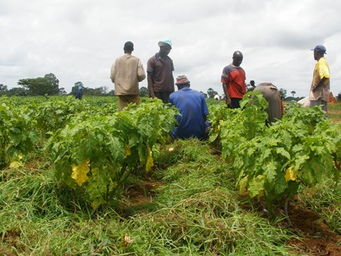
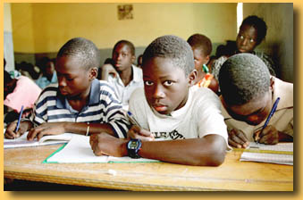
La formation du capital humain
Un accent particulier sera mis sur ce secteur à tous les niveaux d’enseignement.
Par ailleurs, toutes les diligences seront mises en œuvre pour rendre fonctionnel le Centre de Formation Professionnelle de Civol qui forme dans les métiers d’agriculture, de mécanique, d’électricité,….
De même des femmes et les jeunes des divers groupements seront formés au technique de conservation, de transformation et de commercialisation des produits agro-alimentaires.

Slide 14
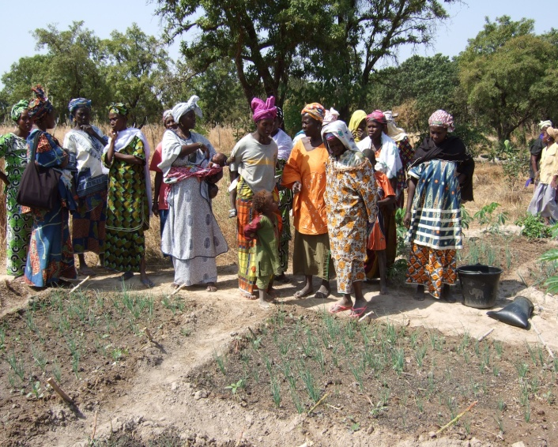
Le volet social
Renforcer le système de santé et mieux le coordonner pour un accès pour tous.
A cet effet les structures sanitaires existantes seront restaurées et mieux équipées et le personnel mis à disposition.
Au besoin, un nouveau centre de santé municipal avec plateau technique relevé, sera créé.
Assurer la couverture correcte des besoins des populations en eau en mettant en place un système de gestion efficace et durable des forages.
Veiller à universaliser l’état civil en le modernisant et en le rendant accessible à tous surtout les populations loin de la route nationale.
Appuyer les familles défavorisées à leur faisant bénéficier des bourses sociales.

Slide 15
Le financement du PAE :
Il proviendra de :
L’Etat du Sénégal à travers :
Le PRODAC (Programme des Domaines Agricoles Communautaires) du Ministère de la Jeunesse, de l’emploi et de la construction citoyenne avec environ 10 milliards par DAC,
Le Programme d’Electrification Rurale du Ministère de l’Energies et Développement des Energies Renouvelables,
Le Programme de désenclavement des zones de production, du Ministère des Infrastructures,
Le PNDL (Programme National de Développement Local),
Le PAGOT (Programme d’appui à la gouvernance et au développement des territoires) mise en œuvre par l’ADL (Agence pour le Développement Local) visant à doter les collectivités Locales d’infrastructures numériques pour renforcer la capacité des élus et agents de la Fonction publique locale.

Slide 16
Le PNDL et le PAGOT sont du Ministère de la Gouvernance locale, du Développement et de l’Aménagement du territoire.
La Commune d’Agnam
Les partenaires dont la tête de file est Hérouville St-Clair.
Les associations villageoises de développement (AVD) et inter-villageoises dont la plus emblématique reste l’Association de Liaison pour le Développement d’Agnam (ALDA).
Les ONG et les bonnes volontés
Les investisseurs privés.

Slide 17
Opérationnalisation du Plan Agnam Emergent (PAE)
L’opérationnalisation du PAE, outre l’aspect communication (partage avec les cadres d’Agnam, les Conseillers municipaux d’Agnam, les autorités administratives de l’Arrondissement d’Agnam Civol et du Département de Matam, les populations d’Agnam, les partenaires d’Agnam, les associations villageoises, les divers groupements d’Agnam, etc) repose sur les trois (3) axes stratégiques ci-dessous :
AXE 1 : Modernisation les infrastructures de production
AXE 2 : Formation du Capital humain pour relever les capacités productives
AXE 3 : Fourniture correcte et permanente des services sociaux de base.
Chaque axe se décline en objectif général (OG), en objectifs spécifiques (OS) à atteindre et en résultats attendus (RA).

Slide 18
AXE 1 : Modernisation et transformation des infrastructures de production
OG : Accroître la production des produits agro-alimentaires
OS1 : Mécaniser l’agriculture
OS2 : Maîtriser l’eau
OS3 : Intensifier l’élevage
OS4 : Ecouler les produits agro-alimentaires

Slide 19
RESULTAS ATTENDUS (RA)
RA1 : Les agriculteurs disposent de tracteurs, de décortiqueuses, etc.
RA2 : Les casiers sont rénovés et des aménagements nouveaux sont réalisés.
RA3 : Des forages sont réalisés pour l’agriculture et l’abreuvement du cheptel.
RA4 : Un DAC (Domaine Agricole Communautaire) est implanté et exploité dans le Diéri.
RA5 : Un DEC (Domaine de l’Elevage Communautaire) de 3 000 HA est réalisé à côté du DAC pour l’élevage intensif.
RA6 : Des magasins de stockage et de conditionnement sont implantés dans les lieux de production.
RA7 : Des pistes de production allant de la RN2 (goudron) aux sites de production sont réalisées.
RA8 : Les activités de commerce sont réorganisées :
Création d’un daraal moderne (lieu de vente des cheptels)
Création d’une boucherie moderne,
Délimitation des marchés et immatriculation des marchands,
Récemment des boutiques, magasins, ateliers, etc.
RA9 : Un mini-agripole est implanté près de la RN2 pour la conservation, l’exposition et la commercialisation des produits agro-alimentaires.

Slide 20
AXE 2 : Formation du capital humain pour relever les capacités productives
OG : Accroître la productivité.
OS1 : Former, organiser et encadrer les producteurs.
OS2 : Renforcer les structures d’éducation et de formation.

Slide 21
RESULTAS ATTENDUS (RA)
RA1 : Des groupements sont formés
+ groupements de femmes transformatrices
+ groupements d’agriculteurs par variété de cultures
+ groupements d’éleveurs
+ groupements de bouchers
+ groupements de vendeurs de bétail.
+ groupement des pêcheurs
+ groupement des artisans (tailleurs, coiffeurs, menuisiers, etc.)
RA2 : Des formateurs et encadreurs sont mis à la disposition des divers groupements et producteurs.
RA3 : Le centre de formation aux métiers de l’agriculture et au machinisme agricole de Civol est achevé et fonctionnel.
RA4 : Le Lycée d’enseignement général et le Collège de Thiodaye sont agrandis et mieux équipés.
RA5 : Toutes les écoles primaires disposent de tous les intrants de qualité.

Slide 22
AXE 3 : Fourniture correcte et permanente des services sociaux de base.
OG : Assurer la protection sociale, sanitaire et le bien-être des populations.
OS1 : Moderniser et rééquiper les postes de santé et cases de santé existantes.
OS2 : Créer un centre de santé de référence.
OS3 : Moderniser l’état civil.
OS4 : Moderniser le système de gestion de l’eau des forages pour assurer une fourniture continue et de qualité.
OS5 : Mettre en place un système écologique de gestion des ordures.
OS6 : Aller vers l’accès universel aux services énergétiques dans la Commune.
OS7 : Mettre en place un système efficace de financement des groupements de femmes, de jeunes, d’éleveurs, de pêcheurs, des artisans, etc.
OS8 : Soutenir les activités culturelles et sportives.
OS9 : Reboiser, protéger la faune et les forêts.

Slide 23
RESULTAS ATTENDUS (RA)
RA1 : Les postes et cases de santé sont restaurés et équipés avec un personnel adéquat.
RA2 : Un nouveau centre de santé près de la RN2 est construit, équipé et fonctionnel.
RA3 : L’état civil est informatisé
RA4 : Un service de gestion de l’eau qui supervise les ASUFOR est mis en place auprès du Conseil municipal.
RA5 : Les ordures sont ramassées et traités.
RA6 : Un système efficace de financement des différents groupements est mis en place.
RA7 : Des bois villageois sont aménagés et des arbres implantés le long de la RN2 et des pistes de production.
RA8 : L’électricité est accessible au moins à 80 % des populations.
RA9 : Un complexe culturel est réalisé et fonctionne.
RA10 : Un stade multisport est implanté

Slide 24
Ces résultats, pour être atteints doivent être corrélés à des activités et des moyens qui seront déterminés avec tous les acteurs et partenaires par un processus participatif pour aboutir à un cadre logique pour chaque objectif général
Fait à Agnam le 20 Avril 2015
Le Député-Maire
Mohamadou NGOM dit FARBA

